Slide 1


VY_32_INOVACE_01_SLABIKÁŘ_ČTENÍ PÍSMEN Z, z
ZŠ Týnec nad Labem
AUTOR: Mgr. Adéla Černá
Téma: Čtení písmen Z, z
CZ.1.07/1.4.00/21.1921
Vytvořeno: leden 2012

Slide 2
ANOTACE
Prezentace je určena žákům 1. ročníku ZŠ a je vhodná pro interaktivní tabuli.
Slouží k upevnění probírané látky.

Slide 3
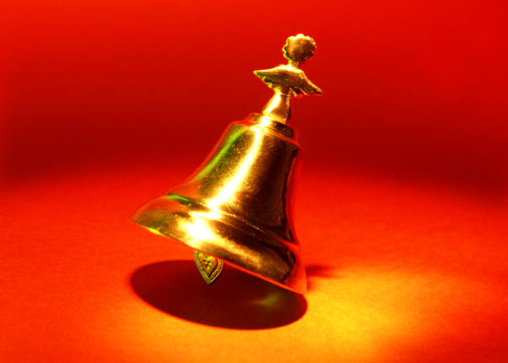

POZNEJ OBRÁZKY

Slide 4
VYTVOŘ JMÉNA
Pa lan
Mi vel
I na
Vé van
Ne la

Slide 5


ČTI SLOVA ZE SLABIK
sá
vá
se
ze
zí

Slide 6

HÁDANKY
Pavel lopata jelen
Ivan motýl sova

Slide 7
Použité zdroje
www.office.microsoft.com

